Slide 1
Dự án Extension Board DE10-Nano
Người thực hiện: Phạm Thị Hiền Mentor: Ngô Minh Hồng Thái

Slide 2
Mục lục
01
02
03
Tổng quan về dự án
Thiết kế
Kế hoạch thực hiện
Giới thiệu DE10-Nano và mục đích của dự án
Sơ đồ hoạt động và các thành phần của mạch
Timeline và chi phí

Slide 3
01
Tổng quan về dự án

Slide 4
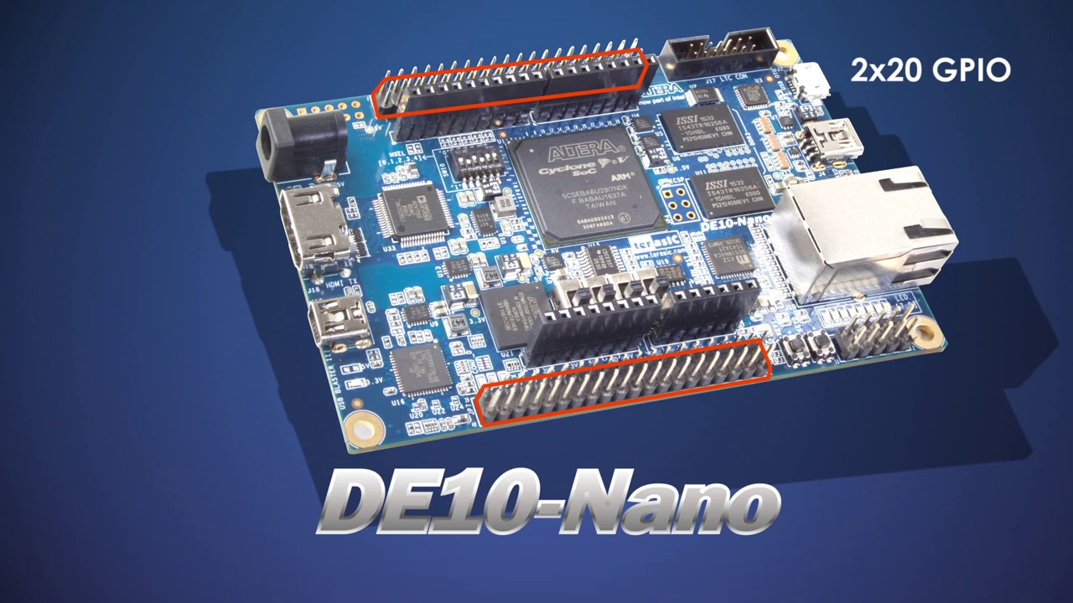

DE-10 Nano

Slide 5
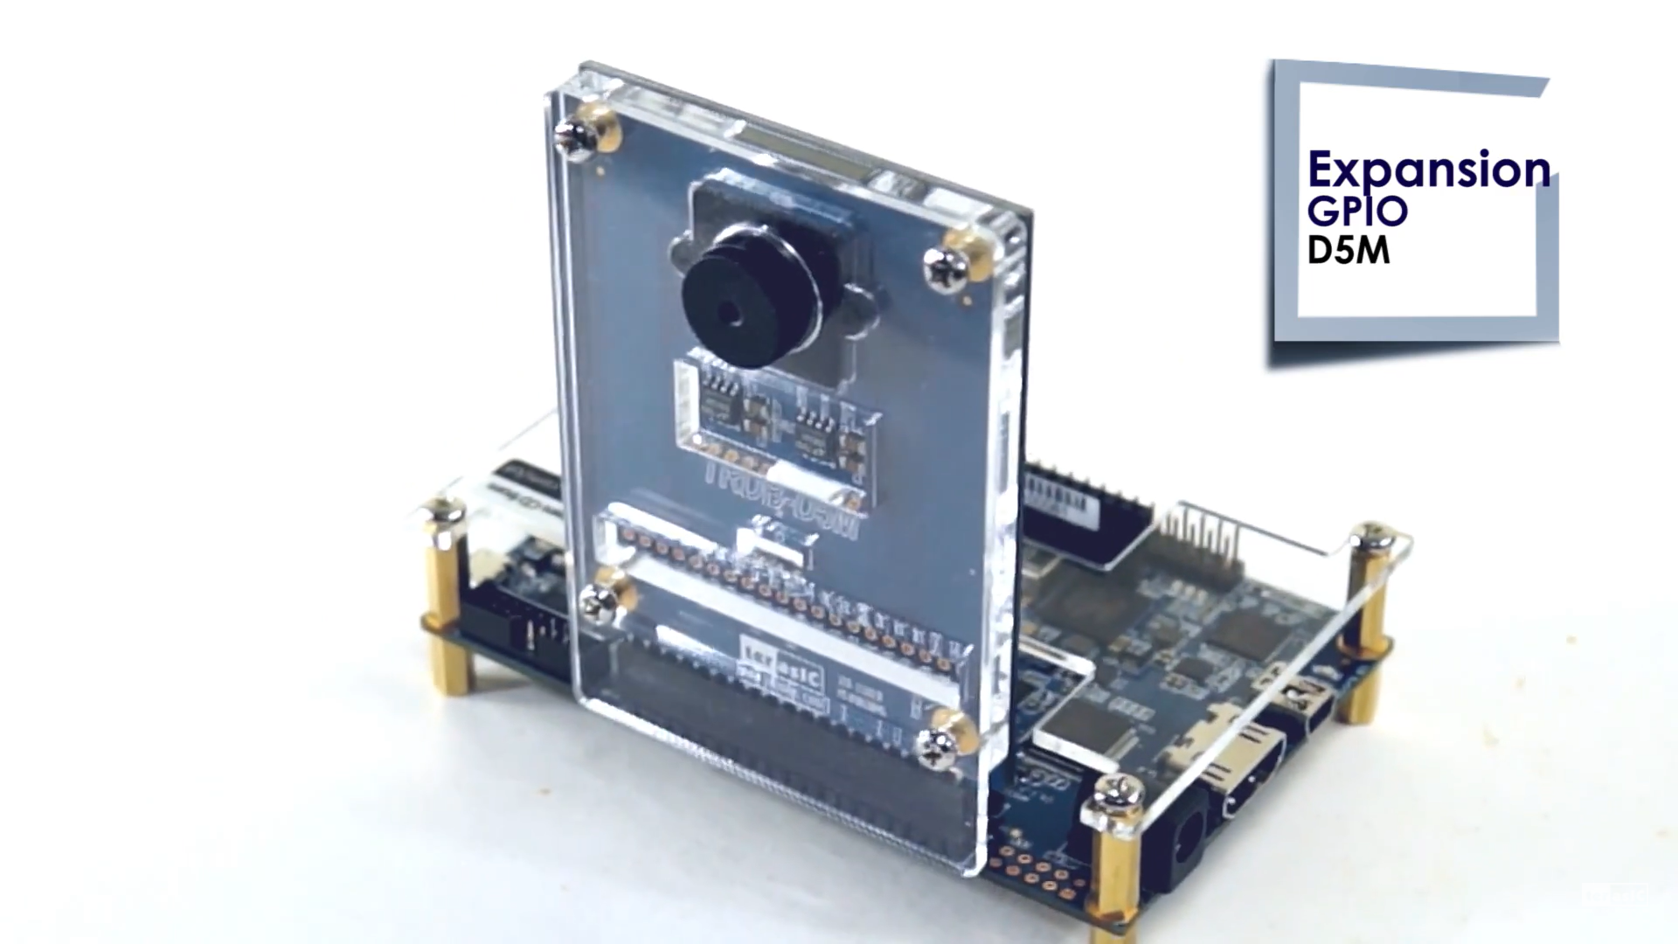
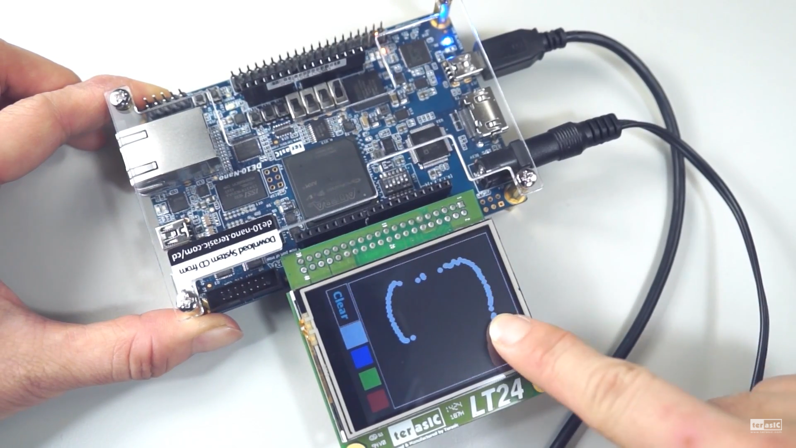
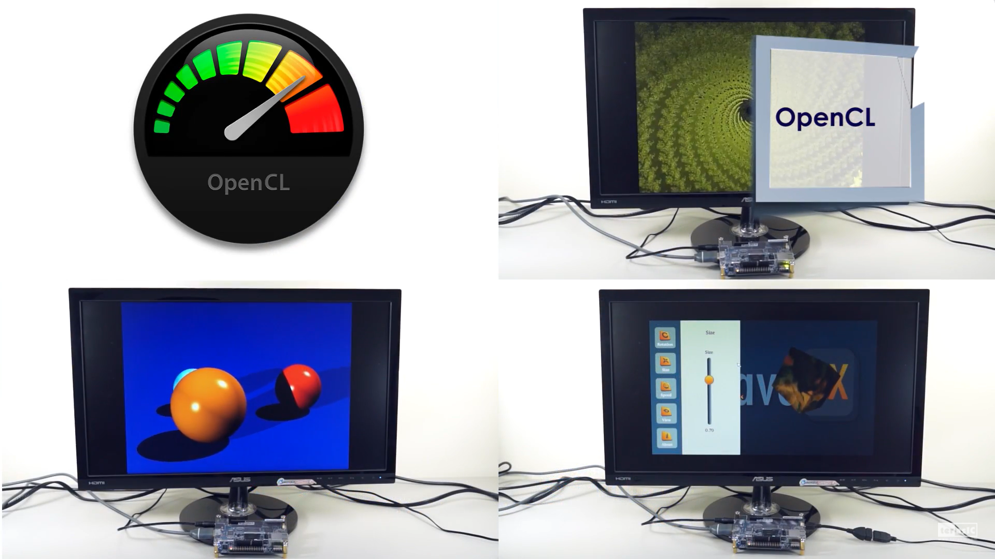
DE-10 Nano

Slide 6
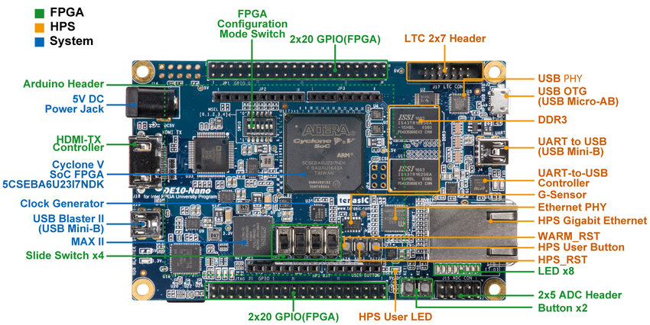
DE-10 Nano

Slide 7
Yêu cầu sản phẩm
01
02
03
Linh kiện
Hoạt động
Thiết kế
LED đơn, LED 7 đoạn, switch/button…
Kết nối với DE10-Nano và giữa các linh kiện trong mạch
Sắp xếp linh kện, tính toán…

Slide 8

Các đối tượng liên quan
TickLab
Ban Quản trị
Mentor
Người thực hiện
Thành viên TickLab

Slide 9
02
Thiết kế

Slide 10
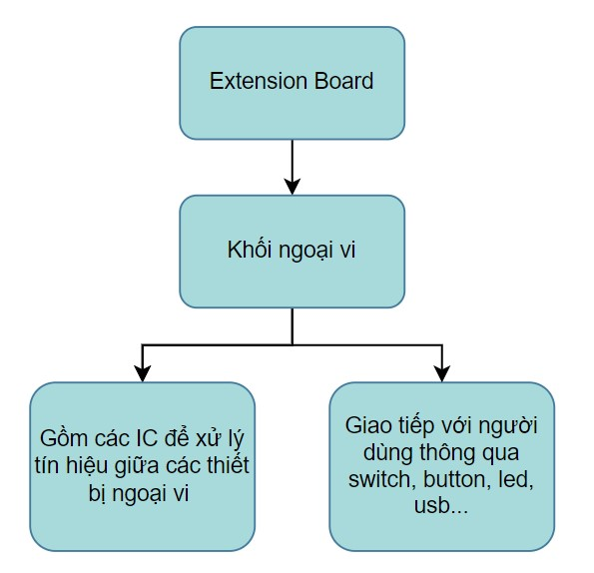
Thành phần cơ bản
LED
Gồm LED đơn và LED 7 đoạn giúp hiển thị tín hiệu
Màn hình LCD
Hiển thị các thông số do người dùng cài đặt
Switch/Button
Người dùng tương tác với mạch

Slide 11
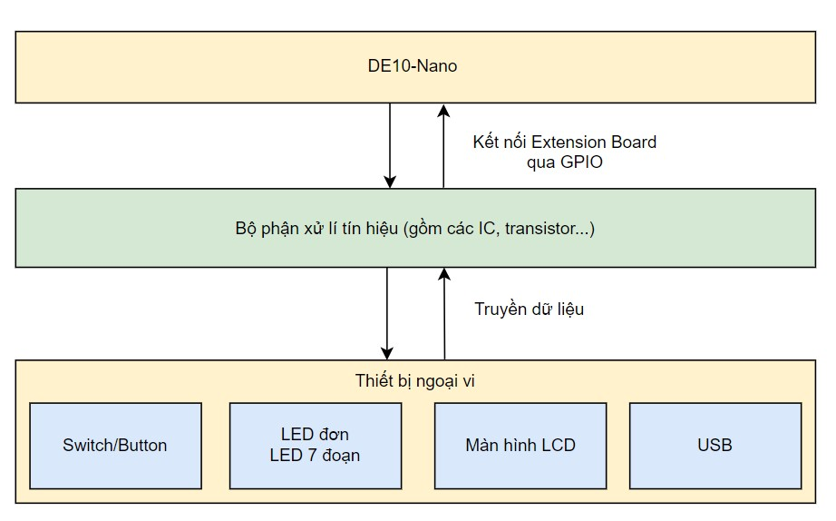

Slide 12
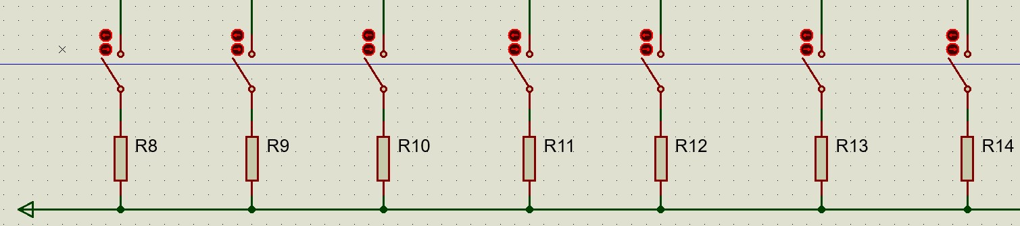
Switch

Slide 13
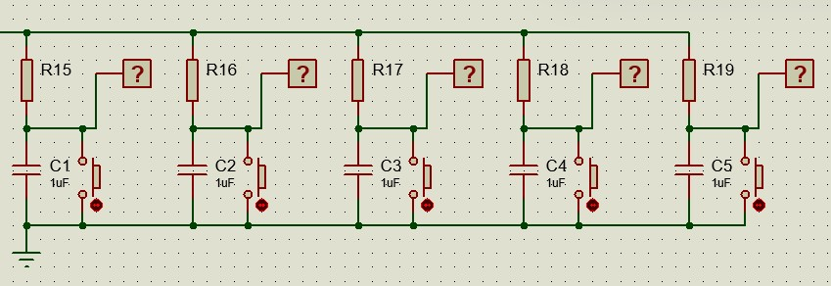
Button

Slide 14
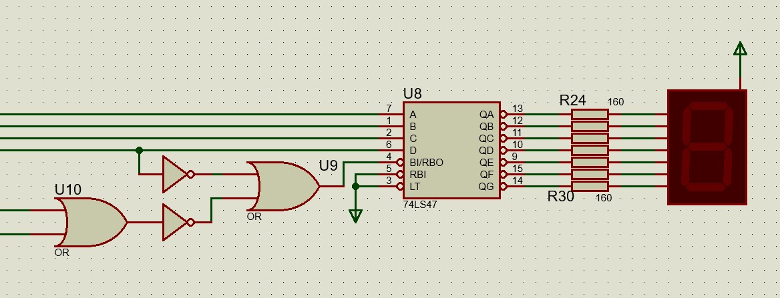
LED 7 đoạn

Slide 15
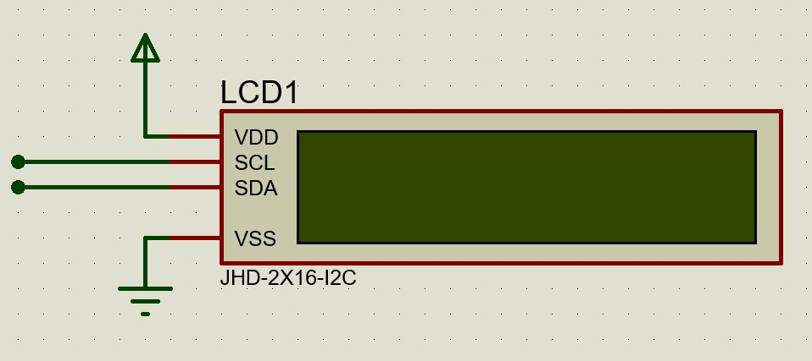
Màn hình LCD

Slide 16
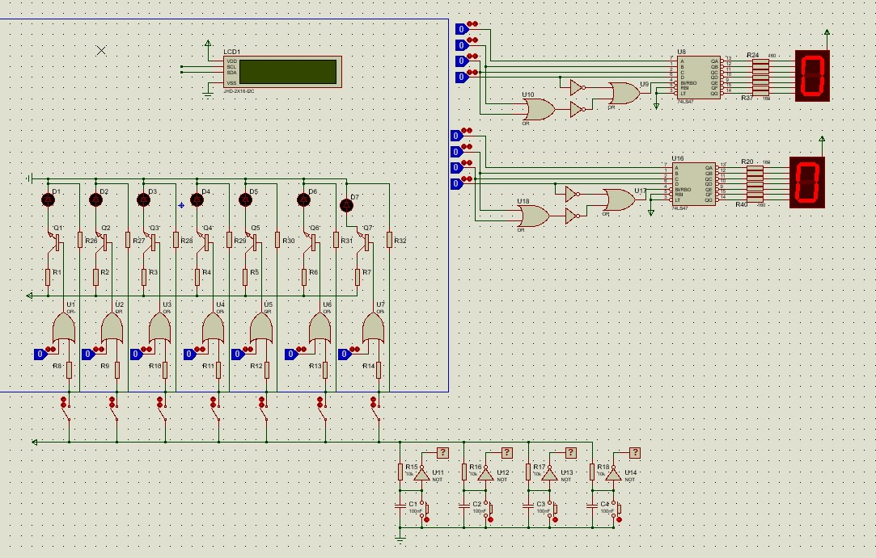
Thiết kế sơ bộ

Slide 17
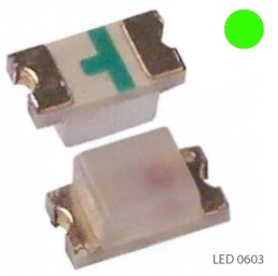
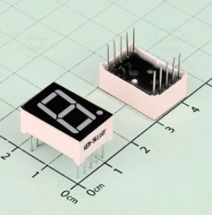
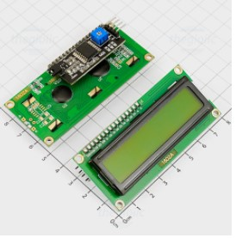
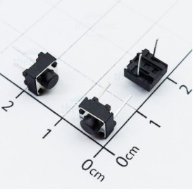
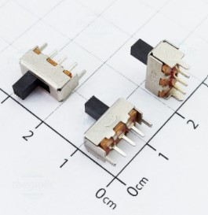

Slide 18
03
Kế hoạch thực hiện

Slide 19
Timeline dự kiến
01
02
03
Tìm hiểu và lên ý tưởng
Viết đặc tả dự án
Hoàn thiện thiết kế sơ bộ
1/3 – 17/4
9/4 – 17/4
17/4 – 30/4

Slide 20
Timeline dự kiến
04
05
06
Bản thiết kế hoàn chỉnh
Hiện thực mạch
Làm bản mạch thật
20/5 – 3/6
3/6 – 17/6
17/6 – 17/7

Slide 21
Chi phí
Linh kiện: 64.000VNĐ
Bản mạch đặt in: dao động 50.000VNĐ đến 150.000VNĐ (chưa tính ship)
Tuỳ vào tình hình chi phí sẽ có chênh lệch.

Slide 22
Cảm ơn mọi người đã lắng nghe!

Slide 23

Thanks!
Do you have any questions?
youremail@freepik.com
+91 620 421 838
yourcompany.com
Please keep this slide for attribution

